Slide 1
Principles of Extractive Metallurgy
М И Н И С Т Е Р С Т В О О Б Р А З О В А Н И Я И Н А У К И Р Е С П У Б Л И К И К А З А Х С Т А Н
SATBAYEV UNIVERSITY
Металлургические процессы, теплотехника и технологии специальных материалов (кафедра) Special units of Extractive Metallurgy (дисциплина)
Lecture № 1
2 академических часа
Чепуштанова Татьяна Александровна
(ФИО преподавателя)
Ассоциированный профессор, доктор PhD, к.т.н.
tanya2305@list.ru
(Электронная почта преподавателя )

Slide 7
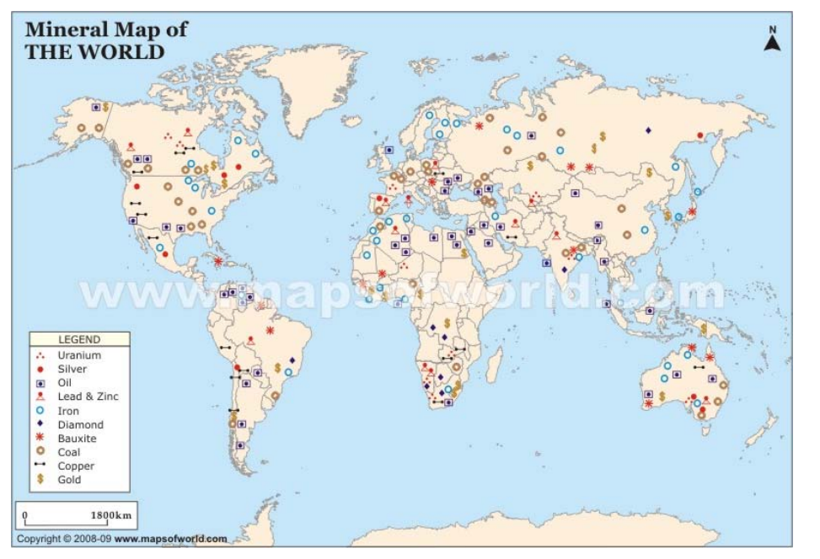

Slide 17
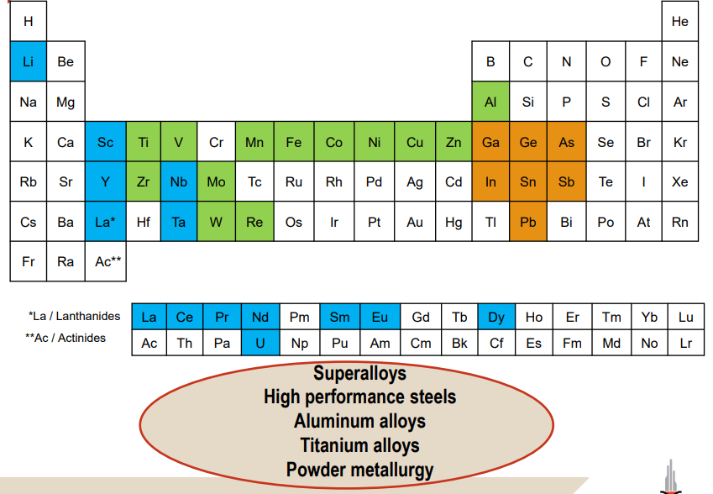

Slide 18
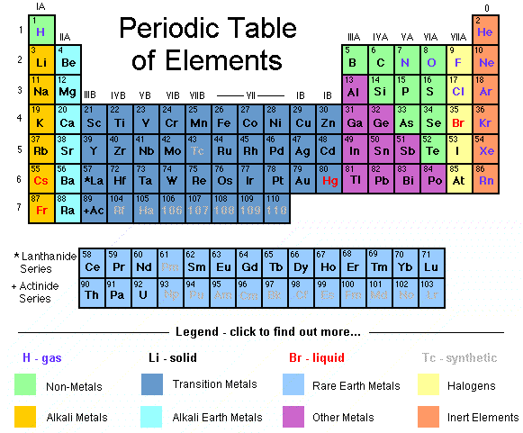

Slide 19
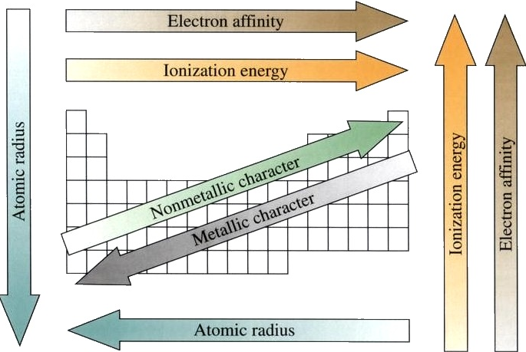

Slide 20
Периодическая система
Metals - Металлы |  |  |  |  | Metalloids Металлоиды | Nonmetals-Неметаллы |  |  | Unknown chemical properties Неизвестные химические свойства
Alkali metals Щелочные металлы | Alkaline earth metals Щелочно-земельные металлы | Inner transition elements Внутренне переходный элемент | Transition elements Переходный элемент | Poor Metals Бедные металлы |  | Other nonmetals Неметаллы | Halogens Галогениды | Noble gases Благородные газы

Slide 21
Basic elements
H | Hydrogen | S | Sulfur | Ag | Silver
O | Oxygen | Cl | Chlorine | Pt | Platinum
N | Nitrogen | K | Potassium | Au | Gold
B | Boron | Ca | Calcium | Hg | Mercury
C | Carbon | Fe | Iron | Pb | Lead
Na | Sodium | Co | Cobalt | Nb | Niobium
Mg | Magnesium | Ni | Nickel | Mo | Molybdenum
Al | Aluminium | Cu | Copper | W | Tungsten
Si | Silicon | Zn | Zinc | U | Uranium
P | Phosphorus | As | Arsenic | Sn | Tin
Sb | Antimony | Rb | Rubidium | F | Fluorine

